Slide 1
exp001 歩行（Velocity-Flat）ベースライン
公式設定のまま学習し、以降の実験の比較基準をつくる
タスク: Mjlab-Velocity-Flat-MicroDuck | run: 2026-10-10_08-15-27_exp001 | 4096 並列環境 × 3000 iter

Slide 2
要点
公式レシピのままでも約 9 分（250 iter）で転ばずに歩き、2 時間で速度・旋回・頭部姿勢の追従まで収束した
250 iter
0.42 m/s
1.10 rad/s
転ばずに歩けるまで（約 9 分）
最終の並進速度追従誤差
最終の旋回速度追従誤差
詳細は以降のスライド: モデル入出力 → シミュレーション条件 → 報酬 → ハイパーパラメータ → 学習経過 → 評価 → 推論動画

Slide 3
目的と設定
目的・背景
設定・変更点
Microduck（約 800 g・身長 25 cm の二足ロボット）に、速度指令どおりに歩く方策を強化学習（PPO）で獲得させる
公式リポジトリの設定を一切変えずに再現し、学習時間・曲線・歩容の基準を得る
変更なし（公式設定）
学習量のみ 3000 iter に設定（公式上限は 50,000）
実験の関係
exp001 歩行
exp004 歩行+起き上がり
exp003 起き上がり
exp005 シード探索
exp002 座る⇄立つ
exp006 +頭部ゼロ指令
exp007 +頭部衝撃ペナルティ
exp003 / exp005 が起き上がりを学べなかったため、exp004 の教師には公式 alpha_stand を使用

Slide 4
モデルの入出力
観測項（Actor） | 次元 | 内容
base_ang_vel | 3 | 胴体角速度（IMU ジャイロ）
projected_gravity | 3 | 胴体座標系の重力方向（IMU 姿勢）
joint_pos | 14 | 関節角（デフォルト姿勢からの差）
joint_vel | 14 | 関節角速度
actions | 14 | 前ステップの行動
command | 3 | twist 指令 [vx, vy, ωz]（SitStand は vx = 座る/立つフラグ）
head_command | 4 | 頭部姿勢指令（4 関節）
body_command | 6 | 胴体姿勢指令（6D, 未使用タスクはゼロ埋め）
合計 | 61 | 全タスク共通の 61 次元（方策を差し替え可能にするための規約）
観測 61D（50 Hz）
観測正規化（実行平均・分散）
MLP 512-256-128（ELU）
行動 平均 μ（14D）+ 共有 std σ
Critic の入力: 76 次元 = Actor の観測（ノイズなし）+ 特権情報 base_lin_vel(3), foot_height(2), foot_air_time(2), foot_contact(2), foot_contact_forces(6)。学習時の価値推定のみに使い、実機では使わない（非対称 Actor-Critic）
関節目標角 = デフォルト姿勢 + a（PD 位置制御）
出力 14 次元: 左脚 5（股 yaw/roll/pitch, 膝, 足首）+ 首・頭 4 + 右脚 5。学習時は N(μ, σ²) からサンプル、推論時は μ を使う

Slide 5
シミュレーション（MuJoCo）の実行条件
項目 | 値
シミュレータ | MuJoCo Warp（mjlab 1.3.0）, GPU 並列
物理刻み / 制御周期 | 5 ms（200 Hz） / 50 Hz（decimation 4）
エピソード長 | 20 秒 = 1000 制御ステップ
並列環境数 | 4096（環境間隔 2 m, 互いに干渉しない）
地形 | 平面
接触ソルバ反復 | 10
ロボット | Microduck 14 関節。BAM アクチュエータモデル（XL330 の電流・摩擦・電圧降下）
終了条件 | 時間切れ / 転倒（傾き 70° 超） / 地形の範囲外 / 数値異常（NaN）
ランダム化・外乱 | タイミング | 内容
reset_base | リセット時 | 胴体の初期位置・姿勢
push_robot | 3〜6 秒ごと | 押し外乱（胴体速度を瞬間的に変更）
foot_friction | 起動時 | 足裏摩擦 0.7〜1.3
encoder_bias | 起動時 | エンコーダのオフセット ±0.015 rad
base_com | 起動時 | 胴体重心のオフセット
randomize_com | リセット時 | 胴体重心のランダム化（カリキュラムで拡大）
randomize_head_com | リセット時 | 頭部重心のランダム化
randomize_mass_inertia | 起動時 | 質量・慣性 ±2.5%
randomize_joint_friction | リセット時 | 関節摩擦 ±10%
randomize_armature | リセット時 | アーマチュア（反射慣性）±10%

Slide 6
指令（タスク入力）とカリキュラム
指令 | 内容
twist | vx -0.4〜0.4, vy -0.3〜0.3 m/s, ωz -1〜1 rad/s。3〜8 秒ごと
head_pose | 4 次元, 初期範囲 ±0.07（カリキュラムで拡大）, 2〜5 秒ごと
body_pose | 6 次元, 初期範囲 ±0.05（カリキュラムで拡大）, 2〜5 秒ごと
カリキュラム項目 | 対象 | 最初 → 最後 | 最終段
action_rate_weight | action_rate_l2 | 重み -0.1 → 重み -1 | 1500 iter
standing_envs | twist | rel_standing_envs=0.02 → rel_standing_envs=0.25 | 2000 iter
head_pose_range | head_pose | ±0.07 → ±1.4 | 2000 iter
body_pose_range | body_pose | ±0.05 → ±0.05 | -
com_range | randomize_com | ±0.003 → ±0.015 | 1500 iter
head_com_range | randomize_head_com | ±0.003 → ±0.01 | 1000 iter
head_pose_bias_weight | head_pose_bias | 重み 0 → 重み 3 | 1500 iter
カリキュラム: 学習の進み（環境ステップ数）に応じて外乱・指令範囲・報酬の重みを段階的に変える。1 iter = 24 ステップ

Slide 7
報酬関数の概要
報酬 = Σ 重み × 項（各制御ステップ, 時間刻みで正規化）。追従系は exp(−誤差²/σ²) 型。重みの「→」はカリキュラムによる変化。各項目の数式・意図・関数の形は巻末の付録で解説
目的（正の報酬）
抑制（ペナルティ）
項目 | 重み | 内容
track_linear_velocity | 2 | 指令並進速度への追従 exp(-誤差²/σ²)
track_angular_velocity | 2 | 指令旋回速度への追従
upright | 2 | 胴体の直立度（ガウス）
pose | 1 | デフォルト姿勢から大きく崩れない
air_time | 3 | 移動中の足の滞空時間 0.125〜0.3 s を報酬（足を上げる歩容）
head_pose_tracking | 2 | 頭部 4 関節の指令姿勢への追従
body_pose_tracking | 0 | 胴体姿勢指令（高さ・ロール・ピッチ）への追従
項目 | 重み | 内容
body_ang_vel | -0.05 | 胴体の余計な回転 ω_xy²
angular_momentum | -0.02 | 全身の角運動量
dof_pos_limits | -1 | 関節可動域の限界への接近
action_rate_l2 | -0.1 → -1 | 行動の急変 ‖a_t − a_{t−1}‖²
foot_clearance | -2 | 遊脚高さの目標 2 cm からのずれ
foot_swing_height | -0.25 | 遊脚の最高到達高さのずれ
foot_slip | -0.1 | 接地中の足の滑り
self_collisions | -1 | 自己衝突
head_pose_bias | 0 → 3 | 頭部姿勢誤差の時間平均（定常的なズレ）

Slide 8
ハイパーパラメータ
項目 | 値
アルゴリズム | PPO（rsl_rl）
Actor / Critic | MLP 512-256-128 / 512-256-128, ELU, 観測正規化あり
行動分布 | ガウス, 初期 std 1（全関節共通のスカラー）
学習率 | 0.001（KL 目標 0.01 で適応調整）
γ / λ (GAE) | 0.99 / 0.95
クリップ / エントロピー係数 | 0.2 / 0.01
価値損失係数 / 勾配クリップ | 1 / 1
エポック × ミニバッチ | 5 × 4
ロールアウト長 | 24 step / env / iter
seed / 保存間隔 | 42 / 250 iter
4,096
98,304
並列環境数
サンプル / iter
295 M
01:56:34
総ステップ（3000 iter）
学習時間（RTX 3090, 2.33 s/iter）

Slide 9
学習の経過

Slide 10
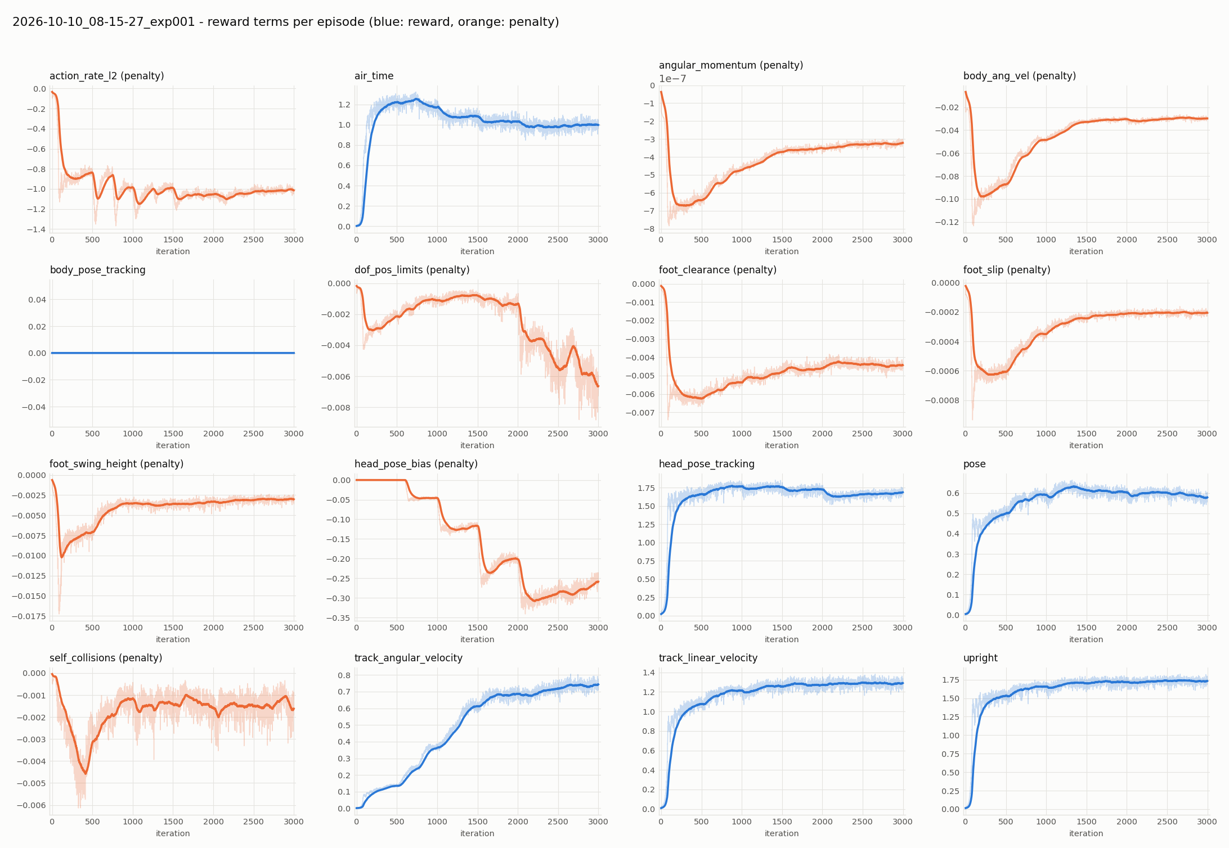
学習の経過: 報酬項ごとの内訳
各報酬項の 1 エピソードあたりの値（重み込み）。細線 = 生値, 太線 = 指数移動平均。青 = 報酬, 橙 = ペナルティ。カリキュラムで重みが変わる項は段状に変化する

Slide 11
評価: 学習の節目ごとの指標
iter | 平均報酬 | エピソード長 | 並進誤差 [m/s] | 旋回誤差 [rad/s] | 方策 std
0 | 1.4 | 41 | 0.03 | 0.18 | 0.82
250 | 96.5 | 886 | 0.5 | 3.02 | 0.53
500 | 99.2 | 903 | 0.48 | 2.85 | 0.48
1000 | 109 | 927 | 0.45 | 1.66 | 0.28
2000 | 114 | 948 | 0.42 | 1.16 | 0.19
2999 | 115 | 961 | 0.42 | 1.11 | 0.19
5.3%
20 秒間に転倒（傾き 60° 超）した個体の割合。512 体, 押し外乱あり（eval_falls.py）
値は各 iter 付近 25 iter の平均（学習ログから）。iter 0 の誤差が小さいのは、すぐ転倒してエピソードが短いため
250 iter で歩行を獲得し、以降はカリキュラムの難化に追従しながら旋回・頭部姿勢の追従が改善
並進速度の誤差は 2000 iter 以降 0.42 m/s で横ばい

Slide 12
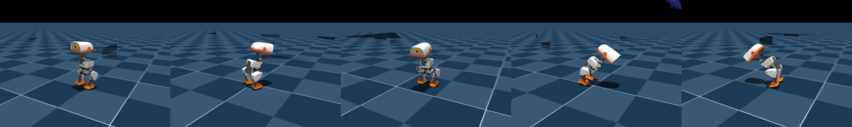
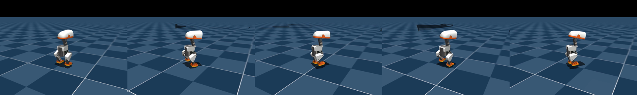
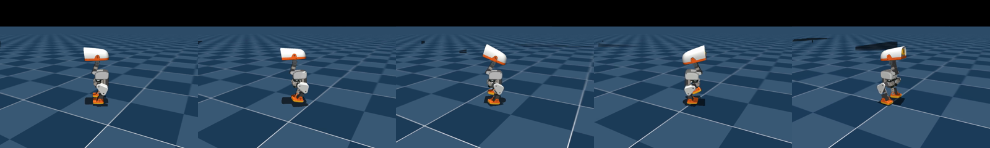
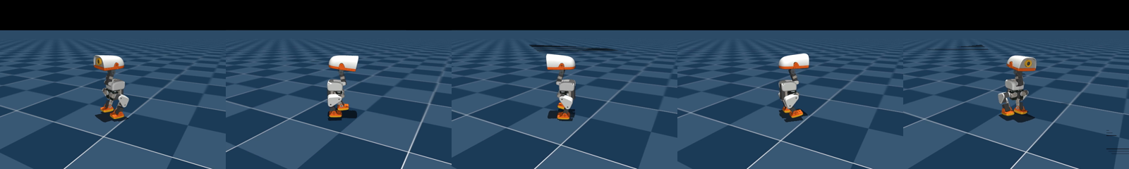
学習の進み方（iter 0 / 250 / 500 / 2999）
iter 0（学習前）: 数秒で前のめりに倒れる
iter 250: 転ばずに歩く。頭はほぼ正面固定
iter 500: 頭部指令範囲が広がり頭を動かし始める
iter 2999: 頭を大きく動かしても安定して歩く

Slide 13
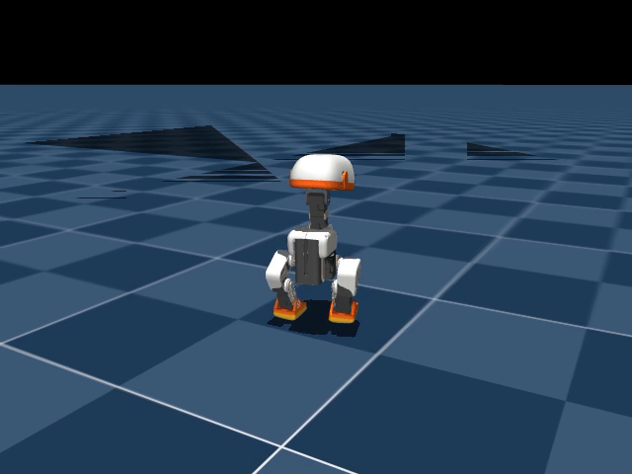
推論動画: 1 体（model_2999, 20 秒）
条件と見どころ
ランダムな速度・頭部指令。play 設定のため押し外乱が 0.5〜1 秒ごとに入るが転倒しない
スライドショーで再生。推論時は方策の平均 μ（決定的な行動）を使用。
ファイル: experiments/exp001_baseline_velocity_flat/outputs/2026-10-10_08-15-27_exp001/videos/model_2999.mp4

Slide 14
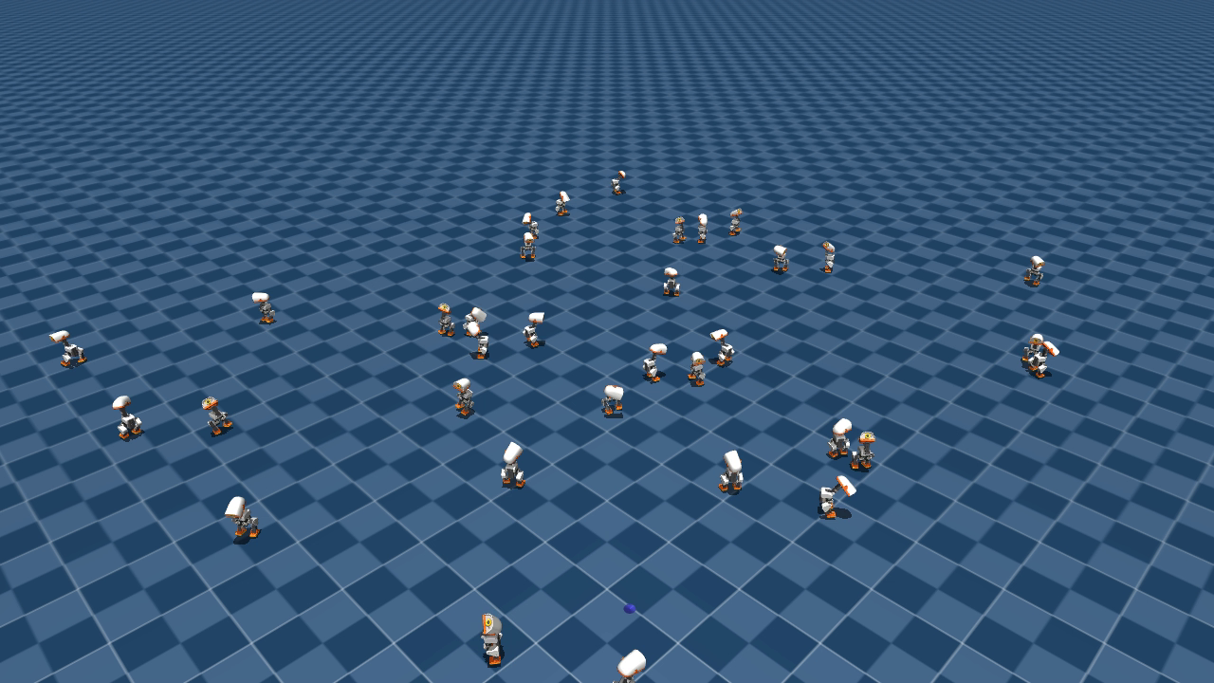
推論動画: 36 体（model_2999, 20 秒）
条件と見どころ
学習時は 4096 体を GPU 上で並列にシミュレーション。全員同じ方策で、指令は個体ごとに異なる
スライドショーで再生。推論時は方策の平均 μ（決定的な行動）を使用。
ファイル: experiments/exp001_baseline_velocity_flat/outputs/2026-10-10_08-15-27_exp001/videos/multi36_model_2999.mp4

Slide 15
まとめと次の一手
結論
次の一手
公式設定で約 9 分で歩行獲得、約 2 時間で全カリキュラムを通過して収束
報酬の段状の低下はカリキュラムの切り替え（難化）に一致し、劣化ではない
並進速度の誤差 0.42 m/s は指令範囲 ±0.4 m/s に対して大きく、2000 iter 以降は横ばい
exp004（VelStand）の warm start 元・歩行教師として使用
速度追従の改善は学習延長より報酬設計の見直しが有効と考えられる

Slide 16
付録: 報酬関数の読み方
1 制御ステップ（0.02 秒）の報酬
r_t = Σ_i w_i × term_i(s_t, a_t) × dt
関数の返す値 | 重み | 意味
報酬（≥ 0） | 正 | 望ましい状態ほど大きい（目的）
コスト（≥ 0） | 負 | 望ましくない量ほど大きい → 負の重みで罰する
自己符号反転（≤ 0） | 正 | 関数が自分で負値を返す → 正の重みで罰になる
各項目のスライドの右のグラフは「重みを掛ける前の項の値」を 1 つの変数に対して描いたもの
追従系の多くはガウス型 exp(−誤差²/σ²): 誤差 0 で 1、σ で約 0.37。σ が小さいほど「ほぼ完璧」でないと報酬が出ない
ゲート（条件）付きの項や複数の量の積は 1 次元の曲線で描けないため、条件を文章で示す
重みの「→」はカリキュラムで学習中に変わることを示す（例: 動作を覚えた後にペナルティを強める）
この付録の数式・条件は実装コード（mjlab / mjlab_microduck の mdp）から読み取ったもの。パラメータはこの run の設定値

Slide 17
付録: 報酬項の解説（1/8）
track_linear_velocity
報酬
重み 2
r = exp(−(‖v_cmd,xy − v_xy‖² + v_z²) / σ²), σ² = 0.1 (σ=√0.1≈0.316)
記号 v_cmd,xy: 指令並進速度 [m/s]、v_xy, v_z: 胴体(root link)の実速度 [m/s]（いずれもボディ座標系）。v_z は指令 0 とみなし誤差に加算
何を測る 指令された前後・左右速度にどれだけ追従しているかを測り、上下方向の揺れ(v_z)も誤差として含める。
なぜ必要 歩行タスクの主目的。microduck cfg で weight=2.0・std²=0.1 に設定（velstand も同値）。
track_angular_velocity
報酬
重み 2
r = exp(−((ω_cmd,z − ω_z)² + ω_x² + ω_y²) / σ²), σ² = 0.5 (σ=√0.5≈0.707)
記号 ω_cmd,z: 指令ヨーレート [rad/s]、ω: 胴体角速度 [rad/s]（ボディ座標系）。ロール/ピッチ角速度は指令 0 とみなし誤差に加算
何を測る 指令ヨーレートへの追従度。歩行で生じるロール・ピッチ方向の回転も誤差として減点する。
なぜ必要 旋回指令への追従が主目的。cfg で weight=2.0・std²=0.5。velstand コメントによれば σ=0.71 は小誤差に甘く、その場旋回の不感帯の一因と分析されている。

Slide 18
付録: 報酬項の解説（2/8）
upright
報酬
重み 2
r = exp(−‖g_b,xy‖² / σ²), σ² = 0.05。g_b: 胴体座標系の重力単位ベクトル, ‖g_b,xy‖² = sin²θ
記号 g_b,xy: trunk_base 座標系に投影した重力方向の水平成分（無次元）、θ: 胴体の鉛直からの傾き [rad]
何を測る 胴体がどれだけ水平(直立)を保っているか。傾きの二乗に対するガウス型。
なぜ必要 cfg コメント: 歩行時に前傾 2〜4° が常態化し、速度中の押し転倒の約 2/3 が前方だったため weight 1.0/σ²=0.1 から 2.0/σ²=0.05 に強化（4° 前傾で約 0.19/step の損失）。
有効条件 常時。velstand では upright_body_cmd_relative に差し替え: 目標 g_b,xy=(sinθ_cmd, −sinφ_cmd·cosθ_cmd)（body_pose 指令のロール/ピッチ）からの誤差で評価
pose
報酬
重み 1
r = exp(−mean_j((q_j − q_j^home)² / σ_j²))。σ_j は速度レジームで切替: 静止(s<0.01) / 歩行(0.01≤s<1.5) / 走行(s≥1.5)
記号 q_j: 脚関節角 [rad]（passive/neck/head を除く）、q^home: 既定姿勢、s = ‖v_cmd,xy‖+|ω_cmd,z|。σ静止: hip_yaw .1, hip_roll .05, hip_pitch .15, knee .15, ankle .1
何を測る 脚の関節角が既定(HOME)姿勢からどれだけ離れているかを、関節ごとの許容幅 σ で正規化して測る。
なぜ必要 cfg コメント: 首/頭は head_pose_tracking が指令で動かすため除外（含めると HOME に引き戻す力と競合し、方策が頭部指令を無視するようになる）。静止時は狭い σ で姿勢を固定。
有効条件 常時。σ歩行=走行: hip_yaw .3, hip_roll .05, hip_pitch .4, knee .4, ankle .25。velstand: 静止中に body_pose 指令(z/roll/pitch)が非ゼロなら σ_body（hip_roll .25 等）を使用

Slide 19
付録: 報酬項の解説（3/8）
air_time
報酬
重み 3
r = Σ_feet 1[0.125 < t_air < 0.3] × 1[‖v_cmd,xy‖+|ω_cmd,z| > 0.01]
記号 t_air: 各足の現在の滞空時間 [s]（接地センサ feet_ground_contact）、足 2 本で 0〜2
何を測る 各足が適切な時間(0.125〜0.3 s)だけ宙に浮いている状態を毎ステップ数える。足を上げて歩くことへの報酬。
なぜ必要 足を引きずらず周期的に踏み出させる主要な歩容報酬（weight 3.0）。velstand: 寝転んだまま足を振って窓内の滞空を稼ぐ『脚を振る』搾取が観測されたため転倒中は無効化。
有効条件 指令の大きさ ‖v_cmd,xy‖+|ω_cmd,z| > 0.01 のときのみ。velstand は tilt>40°（転倒中）で 0
head_pose_tracking
報酬
重み 2
r = mean_{j∈首4関節} exp(−((q_j − q_j^home) − c_j)² / σ²), σ = 0.5 rad
記号 c_j: head_pose 指令（既定姿勢からの差分 [rad]、順に neck_pitch, head_pitch, head_yaw, head_roll）、q_j: 実関節角（バックラッシュモデルでは出力側）
何を測る 首・頭の 4 関節が指令角度にどれだけ合っているかを関節ごとのガウスで評価し平均する。
なぜ必要 cfg コメント: 頭部指令追従は velocity の主目的。σ=0.5 なら ±1 rad 指令で追従しなくても exp(−4)≈0.018 の勾配が残る。平均形式なので部分的な追従でも部分点（全か無かにならない）。
有効条件 常時（velocity/velstand weight 2.0、sitstand/standup 0.75）

Slide 20
付録: 報酬項の解説（4/8）
body_pose_tracking
報酬
重み 0
6 軸ガウスの平均（タスクで有効軸と σ が異なる）ため 1 次元曲線は省略
r = (1/6)Σ_{x,y,z,roll,pitch,yaw} exp(−(e_k/σ_k)²); σ_xy=0.05 m, σ_z=0.02 m, σ_ang=15°, z目標=0.095+Δz
記号 e_k: body_pose 指令（x,y: スポーン原点からの差 [m], z: nominal_height からの差 [m], 角度: ZYX オイラー [rad]）と実姿勢の差
何を測る 胴体の位置・姿勢(6 自由度)が指令にどれだけ合っているかを軸ごとのガウスの平均で測る。
なぜ必要 velocity では観測スロットとコマンドを残すため weight 0 で配線のみ。velstand では静止中の胴体ロール/ピッチ指令追従のため weight 2.0（歩行には課金しない standing gate 付き）。
有効条件 velocity は weight 0（無効）。standup/velstand は locomotion 版: z・roll・pitch のみ(axis_weights=0,0,1,1,1,0)、σ_z=0.01, σ_ang=5°, z0=0.115/0.116、velstand は静止 env のみ(standing gate)
body_ang_vel
ペナルティ
重み -0.05
c = ω_x² + ω_y²（ヨー軸 ω_z は罰しない）
記号 ω_x, ω_y: trunk_base の角速度 [rad/s]（ワールド座標系）
何を測る 胴体のロール・ピッチ方向の回転速度の二乗和。ふらつき・揺れを測る。
なぜ必要 胴体の揺れ抑制。AGENTS.md では『運動ブロッカー』に分類され、動的タスク(起き上がり等)では軽く保つべきとされ、全タスクで -0.05（velocity 値）に揃えている。

Slide 21
付録: 報酬項の解説（5/8）
angular_momentum
ペナルティ
重み -0.02
c = ‖L‖²
記号 L: ロボット全体の角運動量 [kg·m²/s]（センサ robot/root_angmom の 3 次元値）
何を測る 全身の角運動量の大きさの二乗。手足や頭を振り回して生じる回転の勢いを測る。
なぜ必要 docstring は『自然な腕振りを促すため全身角運動量を罰する』。AGENTS.md では運動ブロッカーに分類され -0.02 と軽量。
dof_pos_limits
ペナルティ
重み -1
c = Σ_j [max(q_lo,j − q_j, 0) + max(q_j − q_hi,j, 0)]
記号 q_j: 関節角 [rad]、q_lo/q_hi: ソフト関節リミット（物理リミットより内側）。超過量の L1 和
何を測る 関節角がソフトリミットを超えた量 [rad] の合計。
なぜ必要 関節が可動域の端に張り付くのを防ぐ。AGENTS.md: この標準項は可動域の最後の ~7.5% でしか発火しないので、張り付き対策には別途近接ペナルティが必要。
有効条件 ソフトリミット内では 0

Slide 22
付録: 報酬項の解説（6/8）
action_rate_l2
ペナルティ
重み -0.1 → -1（カリキュラム）
c = Σ_i (a_t,i − a_{t−1},i)² （velstand: × 0.1 転倒中[tilt>40°]）
記号 a_t: 方策の生出力（スケール/オフセット適用前）、全アクション次元（脚+首）で和
何を測る 前ステップからの行動の変化量の二乗和。指令のガタつきを測る滑らかさ項。
なぜ必要 実機転移のための平滑化。velocity では -0.1→-1.0 に curriculum で段階強化。velstand run-1 教訓: 転倒中も全額課金すると起き上がり試行が割に合わず『寝たまま』が最適になったので転倒中は 0.1 倍。
有効条件 常時。velstand のみ tilt>40° の間 ×0.1（fallen_scale）
foot_clearance
ペナルティ
重み -2
c = Σ_feet |h − 0.02| · ‖v_foot,xy‖ × 1[指令>0.01]
記号 h: 足裏の地形からの高さ [m]（foot_height_scan）、v_foot,xy: 足サイトの水平速度 [m/s]（ワールド）
何を測る 足が動いている(水平速度がある)間、足の高さが目標 2 cm からずれている量を速度で重み付けして測る。
なぜ必要 cfg コメント: target を 0.01→0.02 m に上げて足の引きずりを罰する。動いている足ほど高く上げることを促す。
有効条件 指令の大きさ ‖v_cmd,xy‖+|ω_cmd,z| > 0.01 のときのみ

Slide 23
付録: 報酬項の解説（7/8）
foot_swing_height
ペナルティ
重み -0.25
c = Σ_feet (h_peak/0.02 − 1)² · 1[着地瞬間] × 1[指令>0.01]
記号 h_peak: 直前の遊脚期の最高到達高さ [m]（着地時に評価してリセット）
何を測る 1 歩ごとの足の最高到達高さが目標 2 cm からどれだけずれたかを、着地時に相対誤差の二乗で評価する。
なぜ必要 cfg コメント: target を 0.01→0.02 m に上げ、足をしっかり持ち上げさせる。
有効条件 着地した瞬間(first contact)のステップのみ、かつ指令 > 0.01
foot_slip
ペナルティ
重み -0.1
c = Σ_feet ‖v_foot,xy‖² · 1[接地] × 1[指令>0.01]
記号 v_foot,xy: 足サイトの水平速度 [m/s]（ワールド）、接地判定は feet_ground_contact
何を測る 接地している足が地面上で滑っている速さの二乗。
なぜ必要 cfg コメント: weight -1.0 はこのロボットの軸足を使った旋回には厳しすぎたため、意図的に弱い -0.1。
有効条件 接地中の足のみ、指令 > 0.01 のときのみ

Slide 24
付録: 報酬項の解説（8/8）
self_collisions
ペナルティ
重み -1
離散カウントのため曲線なし（値=接触数）
c = 自己接触の検出数（force_history なし → Σ found）
記号 found: 自己衝突センサ self_collision（trunk_base サブツリー同士）が検出した接触数
何を測る 脚と胴体（バッテリーホルダー等）がぶつかっている接触の数。
なぜ必要 cfg コメント: 脚が胴体のバッテリーホルダーに衝突するのを防ぐ。関節可動域で実際には届かないが、正の信号で十分な距離を保たせる。
head_pose_bias
ペナルティ
重み 0 → 3（カリキュラム）
r = −mean_j |EMA_τ(e_j)|, EMA: m ← (1−α)m + α·e, α = dt/τ = 0.02 (τ=1 s)
記号 e_j: 首 4 関節の追従誤差 [rad]（head_pose_tracking と同定義）、EMA で 1 s 平均した直流成分（偏り）
何を測る 頭部追従誤差の 1 秒平均（重力による垂れ下がりなどの定常的な偏り）の大きさ。
なぜ必要 cfg コメント: 頭が約 15° 下を向いて歩く問題の対策。head_pose_tracking の σ を絞ると歩行の揺れまで罰して方策が歩かなくなった(5yay13u4)。揺れは平均で打ち消し、回避可能な定常バイアスだけを L1 で課金する。
有効条件 velocity は無ゲート（weight 0→curriculum で 3.0）。standup/velstand は z(0.09→0.11 m) と傾き(20°→45°/40°) の smoothstep ゲートを EMA 入力と出力の両方に掛ける

